Slide 1

Plan na dziś
Problemy z tablicami
Kolekcje w Javie
Interfejsy Iterable i Collection
Listy
Sety
Kolejki
Iteracja
Mapy
Iterowanie po mapach

Slide 2
Problemy z tablicami
Rozmiar tablicy musi być znany w czasie jej tworzenia
Zmiana rozmiaru tablicy wymaga jej kopiowania
Koniecznosć “pilnowania” indeksów
Brak domyślego przejrzystego interfejsu do operowania na tablicach

Slide 3
Kolekcje - definicja
Kolekcja to sposób grupowania obiektów
Kolekcje to implementacje struktur danych
Kolekcje to framework pozwalający na przechowywanie I manipulowanie zagrupowanymi obiektami
W Javie kolekcje znajdują się w pakiecie java.util
Poprawne działanie kolekcji wymaga poprawnie zaimplementowanych metod hashCode i equals

Slide 4
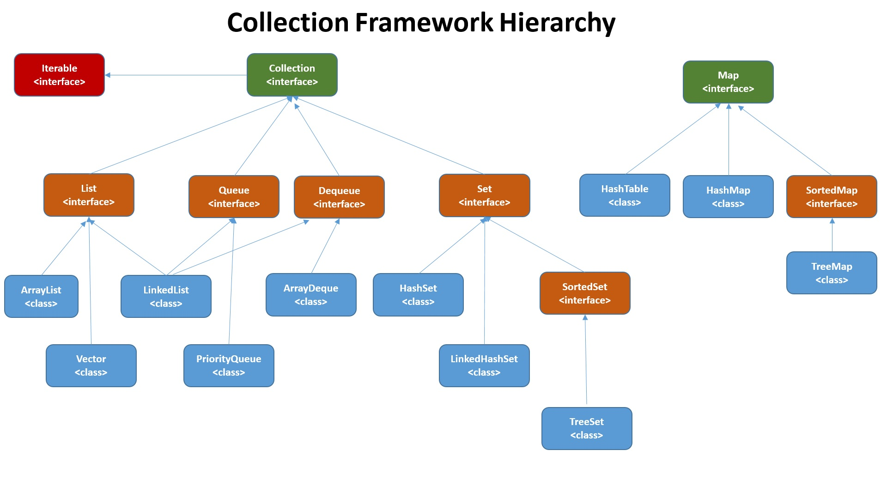
Kolekcje – struktura dziedziczenia

Slide 5
Interfejs Iterable
Interfejs Iterable jest bazowymi interfejsem dla wszystkich kolekcji.
Zawiera jedną metodę abstarakcyjną:
Iterator<T> iterator()
oraz metody domyślne:
default void forEach(Consumer<? super T > action)
default Splititerator<T> splititerator()

Slide 6
Interfejs Collection
Interfejs Collection stanowi bazę dla całego frameworku.
Zawiera podstawowe metody umożliwiające operacje na kolekcjach i implementowane przez pochodne klasy.
boolean add(T element)
boolean remove(T element)
boolean addAll(Collection<? extends T> elements)
boolean contains(Object object)
boolean isEmpty()
int size()
void clear()

Slide 7
Interfejs Collections
Interfejs Collections zawiera szereg statycznych metod narzędziowych przydatnych w pracy z kolekcjami:
binarySearch() – wyszukiwanie binarne w podanej kolekcji
emptyList() - tworzy pustą listę
emptySet() - tworzy pusty zbiór
copy() - kopiuje zawartość jednej listy do drugiej

Slide 8
Listy
Lista podobnie jak tablica, grupuje elementy
Jest ona automatycznie powiększana wraz z dodawaniem nowych elementów
Listy w języku Java reprezentowane są przez interfejs java.util.List.
W listach kolejność elementów jest istotna
Mogą przechowywać ten sam obiekt po kilka razy
Podstawowymi przykładami implementacji interfejsu java.util.List są klasy java.util.LinkedList oraz java.util.ArrayList
LinkedList lepiej jest używać przy częstym usuwaniu elementy z listy
ArrayList lepiej jest używać jeżeli wymagany jest dostęp do konkretnych elementów w liście

Slide 9
Tworzenie i inicjalizacja listy
Tworzenie nowej listy i dodawanie elemetów przez metodę add
List<String> cities = new ArrayList<>();
cities.add("Krakow");
cities.add("Warszawa");
Dodawanie elementów przez metodę statyczną of
List<String> cities = List.of("Krakow", "Warszawa", "Gdansk");
Lista utworzona w ten sposób jest niemodyfikowalna. Próba dodania lub usunięcia elementu zakończy się wyjątkiem.

Slide 10
Zbiory
Zbiór to kolekcja, która służy do przechowywania unikalnych elementów
Zbiory w języku Java implementują interfejs java.util.Set
W przypadku zbioru nie jest istotna kolejność dodawanych elementów
Do sprawdzania istnieni elementów w zbiorze służą metody hashCode oraz equals
Poprawne działanie kolekcji wymaga poprawnie zaimplementowanych metod hashCode o equals
Przykładowymi implementacjami interfejsu Set są klasy:
HashSet
TreeSet – elementy są zawsze posortowane

Slide 11
Tworzenie i inicjalizacja zbiorów
Tworzenie nowego zbioru i dodawanie elemetów przez metodę add
Set<String> cities = new HashSet<>();
cities.add("Krakow");
cities.add("Warszawa");
Dodawanie elementów przez metodę statyczną of
Set<String> cities = Set.of("Krakow", "Warszawa", "Gdansk");
Jeżeli będziemy chcieli utworzyć zbiór zawierający takie same elementy zostanie rzucony wyjątek

Slide 12
Kolejki
Najważniejszą cechą kolejki jest zachowanie kolejności według zasady FIFO (First In - First Out)
Interfejs jest implementowany m.in. przez klasę: PriorityQueue
Kolejki posiadają dodatkowe metody:
pool() - pobiera i usuwa pierwszy element w kolejce
peek() - pobiera pierwszy element w kolejce
element() - pobiera pierwszy element w kolejce i rzuca wyjątek jeżeli kolejka jest pusta

Slide 13
Double Ended Queue (Deque)
Kolejki te wspierają również LIFO (Last In - First Out), ostatni element wprowadzony do kolejki będzie z niej pobierany jako pierwszy.
Deque umożliwia operację na obu końcach kolejki.
Interfejs jest implementowany przez:
ArrayDeque
LinkedList (ta klasa implementuje zarówno interfejs List jak i Deque)
Dodatkowe metody to np.:
addFirst, addLast
peekFirst, peekLast
poolFirst, poolLast
removeFirst, removeLast

Slide 14
Iterowanie po kolekcjach
Zakresowy for:
Metoda forEach
Zwykły for (tylko w przypadku list)
for (final String city : cities) {
System.out.println(city);
}
cities.forEach(city -> System.out.println(city));
for (int i = 0; i < cities.size(); i++) {
System.out.println(cities.get(i));
}

Slide 15
Mapy

Slide 16
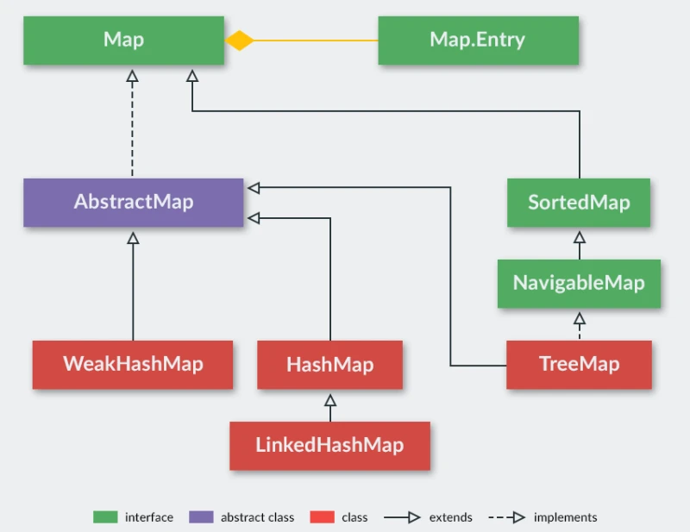
Mapy

